Slide 1
災害準備金支用法規及
核銷規定說明
112年11月17日災害防救辦公室

Slide 2
大綱
災害準備金法規
核銷規定說明
中央對直轄市及縣市政府計畫與預算考核

Slide 3
災害準備金法規
第58條:鄉（鎮、市）、山地原住民區公所無法支應重大天然災害之災後復原重建等經費時，得報請各該上級縣、直轄市政府補助。
直轄市、縣（市）政府無法支應重大天然災害之災後復原重建等經費時，得報請中央政府補助。
前二項所定補助之時機、要件、基準、請求程序及其他相關事項之辦法，分別由各該上級縣、直轄市政府及行政院定之。
災害防救法
中央對各級地方政府重大天然災害救災經費處理辦法
中央對各級地方政府支用災害準備金審查原則
各級地方政府訂定災害搶險搶修開口契約應行注意事項
公共設施災後復工程經費審議及執行作業要點
一、依災害防救法第五十八條第三項規定訂定之
三、各級地方政府應依下列規定，於年度預算中編列一定數額或比率之災害準備金或相同性質之經費：
一、直轄市政府及準用直轄市規定之縣之縣政府：編列之災害準備金（含相同性質之經費）不得低於當年度總預算歲出預算總額百分之一。

Slide 4
（一）風災、水災、震災（含土壤液化）、旱災、寒害、土石流及大規模崩塌災害、火山災害等天然災害。
（二）火災、爆炸、公用氣體與油料管線、輸電線路災害、礦災、空難、海難、陸上交通事故、森林火災、毒性及關注化學物質災害、生物病原災害、動植物疫災、輻射災害、工業管線災害、懸浮微粒物質災害等災害。
中央對各級地方政府支用災害準備金審查原則
三、中央對各級地方政府動支災害準備金之認列，除經行政院專案核准者外，應以支應當年度發生之天然災害所需相關救災經費為限，其支用範圍如下：
（一）依災害防救法第六十三條所定各項災害救助種類及標準規定，應由政府按一定標準核發之各項
天然災害救助金
（二）災區各項緊急搶救所需相關費用。
（三）搭建安置災民臨時收容所或其他安置場所相關費用。
（四）購置災民緊急救濟必需物資等費用。
（五）購置或租賃緊急救災工作必需物品、器材或設備等費用。
（六）災區環境清理或消毒等相關費用。
（七）災區復建經費。
當年度發生災害時，各該地方政府動支災害準備金應以支應前項第一 款至第六款所列項目為優先。支應後如有賸餘者，其尚可支用數應用 於處理辦法第九條第一項規定審議核定之復建經費。
登革熱5150萬元
災害防救法第六十三條：災害救助種類、方式、基準及其他相關事項之標準，由各中央災害防救業務主管機關會商直轄市、縣（市）政府統一訂定之。
風災震災火災爆炸火山災害救助種類及標準
水災災害救助種類及標準

Slide 5
五、當年度曾請求中央協助之直轄市或縣（市）政府，應併同所轄直轄市
山地原住民區及鄉（鎮、市）公所部分，依處理辦法第十條規定檢附
行政院主計總處所定災害準備金支用明細表，於當年十二月二十五日前彙整函報行政院主計總處審核及抽查，再依抽查案件提供相關資料，惟整體抽查案件審認數占填報數之比率低於一定比率者，當次作業修正為全面審查。
前項作業，逾期未函報或抽查案件資料不完備，且經行政院主計總處
通知仍未補正者，行政院主計總處得不予認列相關動支數額。

Slide 6
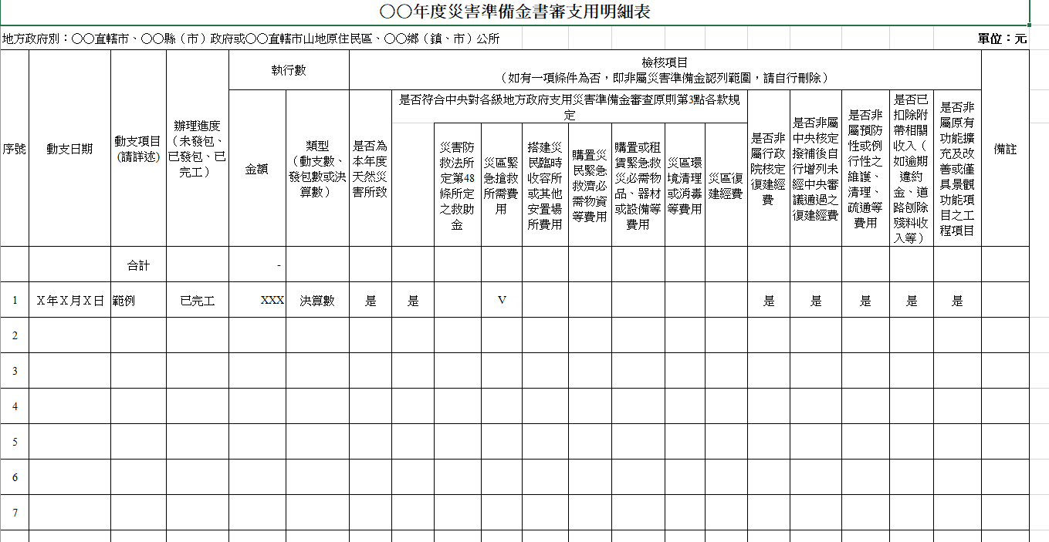

Slide 7
六、直轄市或縣（市）政府依前點規定提供之抽查案件相關資料，至少應包含下列單據之一：
（一）災害準備金動支案簽文（開口契約為簽請廠商履約之單據）。
（二）可顯示工程名稱、簽約金額及簽約日期之契約書（含開口
契約）相關頁面影本。
（三）決算資料（如可顯示決算數之書表相關頁面、結算驗收證
明書等）。
（四）其他可供證明支用依據之相關資料。

Slide 8
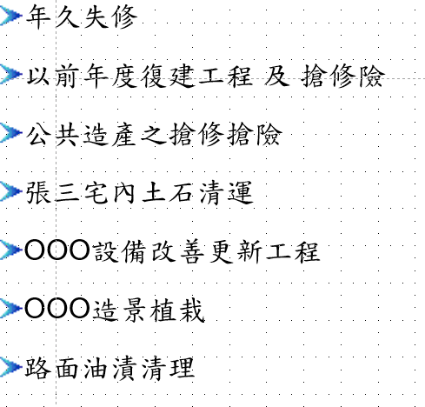
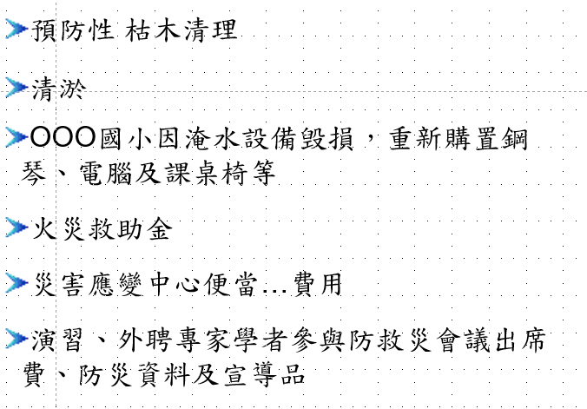
歷年缺失說明及解釋案例參考

Slide 9
107年認列結果：
工務局：臺南市107年度永華六區等路面改善工程，為例行性維護，非屬災害準備金支用認列範圍，爰不予認列。
白河區公所：中央勘災便當費用，非屬災害準備金支用認列範圍，爰不予認列。
仁德區公所：排水溝清淤，為例行性維護，非屬災害準備金支用認列範圍，爰不予認列。
教育局：安南區和順國小司令台地下室原本無抽水馬達，安裝新馬達非屬災害準備金支用認列範圍，爰不予認列。
環保局：清潔車輛因天災勤務量能變大所增加之油料費，非屬災害準備金支用認列範圍，爰不予認列。
110年認列結果：
水利局：佐證資料為40,747元，填報數與佐證資料差異35,630元不予認列

Slide 10
二.核銷規定說明

Slide 11
工程類結算應檢附資料目錄
災害準備金自主檢查表
臺南市政府OOO年災害準備金支出明細表
核銷(付款)憑證影本《動支(請購)單發票(或收據)》
搶險搶修契約
(一)招(決)標公告及開(決)標紀錄。
(二)可顯示工程名稱、簽約金額及簽約日期之契約書(含開口契約)影本。
分段竣工結算書內依序需附資料
(一)封面
(二)工程結算驗收證明書
(三)驗收紀錄
(四)結算總表
(五)結算明細表
(六)施工日誌表
(七)下列表單擇一：搶險搶修會勘紀錄表（含照片）、派工單或災害應變中心通報單
(八)施工前中後照片
*(九)視區域情況檢附當地雨量資料(搶險搶修、砂包視情況)
1.請依右列順序由上往下排列
2.若無上述表格，請至臺南市政府防災資訊服務網/便民服務/下載專區下載

Slide 12
災害準備金自主檢查表

Slide 13
自主檢查表注意事項
第一項第3點(1-3)
1.原核定金額:每年度年初所核定之災害準備金。
2.追加金額:若機關或公所若年度 開口契約金額不足支應災害搶修所需，來向災防辦申請通過後所再核定的金額，沒有則填寫0元。
3.總核定金額=原核定金額+追加金額。
1
第一項第4點(1-4)
本支出明細(總)表結算(實支)總金額，請填覆當年度搶險搶修實支總金額。
一局處(公所)一張
自主檢查表
2
第一項第6點(1-6)
剩餘不再辦理註銷=第4點總核定金額-第3點支出明細表總金額-第5點註銷金額。
3
第一項第6點(1-6)
剩餘不再辦理註銷=第4點總核定金額-第3點支出明細表總金額-第5點註銷金額。
4
5
請大家記得蓋章

Slide 14
災害準備金書審支用明細表

Slide 15
新版支出明細表格式解說
111年度開始，原支出明細表已不再使用，若要申請後續擴充、申報中央等，使用新式「OO年度災害準備金書審支用明細表」

Slide 16
三-3.新版支出明細表格式解說

Slide 17
新版支出明細表格式解說
1.動支日期請寫災害發生的日期(也就是災害發生當下要去搶修的當天日期)，並清楚標示年、月、日。
2.請不要寫工程結算日期或給付金額的日期。

Slide 18
新版支出明細表格式解說
1.填入動支項目（包含哪一次天然災害、災害地點、災害情形及搶險修作為，例如「搶險」、「搶修」「清理」 「清除」 「搶通」 「修復」 「扶正」 「待命」 「封橋」「封橋防水檔板及沙包運送」字樣等等..)
e.g.6月豪雨(哪一次天然災害) 尖山埤產業道路、尖山產業道路、尖山大峽谷(災害地點) 樹木及土石崩落(災害情形) 清除(搶險修作為)

Slide 19
新版支出明細表格式解說
1.開口契約辦理結算作業時，會出現工程管理費、保險費等費用，請統一填在工程案之後(即最後面)，例如左圖

Slide 20
新版支出明細表格式解說
對應動支項目的狀態填寫辦理進度(未發包、已發包、已完工)

Slide 21
新版支出明細表格式解說
對應動支項目填寫執行金額及類型(動支數、發包數、決算數)

Slide 22
新版支出明細表格式解說
對應”動支項目”來填寫是否為本年度天然災害所致及是否符合中央對各級地方政府支用災害準備金審查原則第3點各款規定

Slide 23
新版支出明細表格式解說
對應動支項目填寫是否非屬行政院核定復建經費等……共五項

Slide 24
新版支出明細表格式解說
若機關有2個以上開口契約，請依序排列條陳，包括緊急搶救，如左圖

Slide 25
新版支出明細表格式解說

Slide 26
1.請依規定書表格式，將開口契約之動支項目逐筆列式，且請詳述動支項目，包含哪一次天然災害、災害地點、災害情形及搶險修作為。
2.動支日期是災害發生時，管控開口契約額度之日期，非決算請款日，請同仁填表時不要弄錯了。
3.支用明細表列示之每筆金額，於所提供之核銷資料中，能夠顯示金額計算之細項。(後有範例供參)

Slide 27
支用明細表(如圖範例供參)
支用明細表第一筆金額為77,015元，於搶險搶修派工單中之工作項目列出本次派工所需項目並列出金額

Slide 28
支用明細表(如圖範例供參)
或右圖之支用明細表第A01項金額為23,256元，可從結算統計表中得知如何算出A01項之金額

Slide 29
核銷(付款)憑證影本
《動支(請購)單發票(或收據)》

Slide 31
搶險搶修契約

Slide 32
招(決)標公告
開(決)標紀錄
簽訂日期
工程名稱
簽約金額

Slide 33
分段竣工結算書內依序需附資料

Slide 34
1.封面
2.工程結算驗收證明書
3.驗收紀錄

Slide 35
4.結算總表
5.結算明細表

Slide 36
6.施工日誌表

Slide 37
7.搶險搶修會勘紀錄OR搶險搶修派工單

Slide 38
8.施工前中後照片
前中後照片需註明哪次天然災害、災害地點、災害情形及搶險搶修作為
p.s.有關前中後照片格式需註明之項目(哪次天然災害、災害地點、災害情形及搶險搶修作為)，文字順序編排自行調整即可

Slide 39
三.中央對直轄市及縣市政府計畫與預算考核

Slide 40
112年度中央對直轄市與縣市政府計劃及預算考核項目

Slide 41
112年度中央對直轄市與縣市政府計劃及預算考核項目
1.按當年度災害搶險及搶修工作開口契約規模占前 3 年度實際規模情形，就評定總分採外加(扣)分數方式辦理。
2.按當年度預算災害準備金(直轄市含相同性質經費)短編情形，就評定總分採外扣分數方式辦理。
3.按上年度提報撥補之直轄市及縣市各次災害復建經費核列比低於整體平均核列比情形，就評定總分採外扣分數方式辦理。
4.直轄市或縣市政府未依規定函報開口契約簽訂情形表及簽訂道路工程類與水利及水土保持工程類開口契約者，就評定總分採外扣分數方式辦理。
5.上年度受撥補之直轄市及縣市政府未依規定期限函報災害準備金支用明細表，就評定總分採外扣分數方式辦理。
6. 按直轄市或縣市政府災害復建上年度提報撥補、當年度經費請撥與上年度災害準備金年底審查之資料內容及配合情形，以及當年度申請展延經費請撥期限狀況，就評定總分採外扣分數方式辦理。

Slide 42
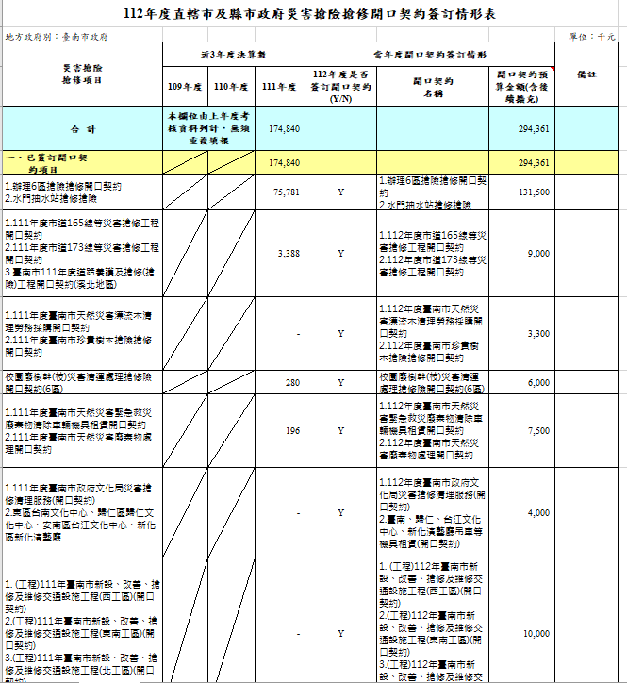
1.按當年度災害搶險及搶修工作開口契約規模占前 3 年度實際規模情形，就評定總分採外加(扣)分數方式辦理。
前一年度決算金額，是以年底會要求繳交核銷決算資料電子檔，以備抽查

Slide 43
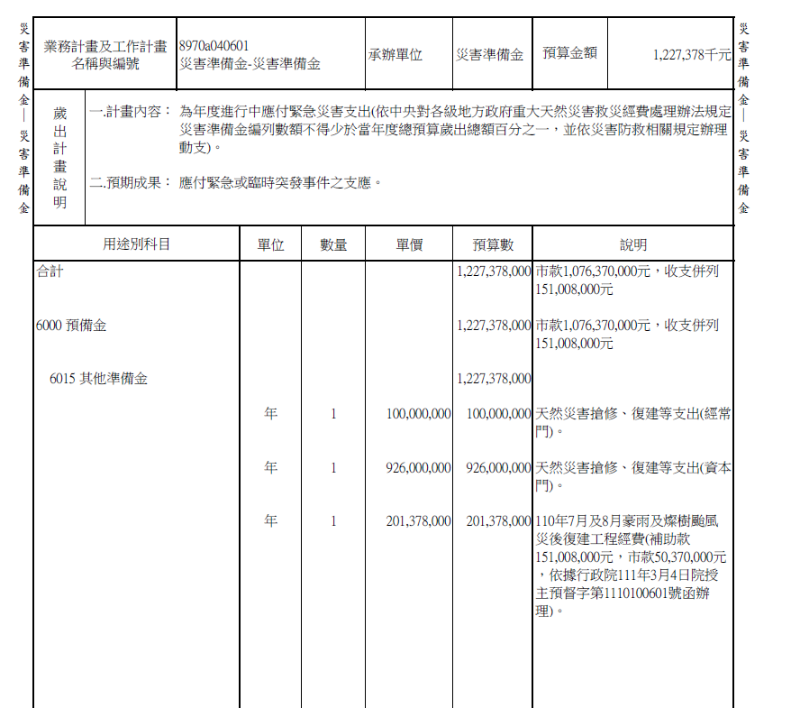
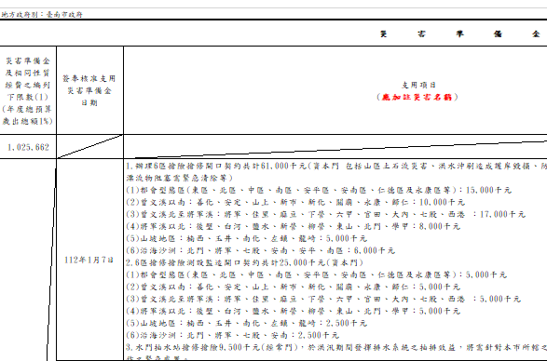
2.按當年度預算災害準備金(直轄市含相同性質經費)短編情形，就評定總分採外扣分數方式辦理。
10.2566億
10.26億

Slide 44
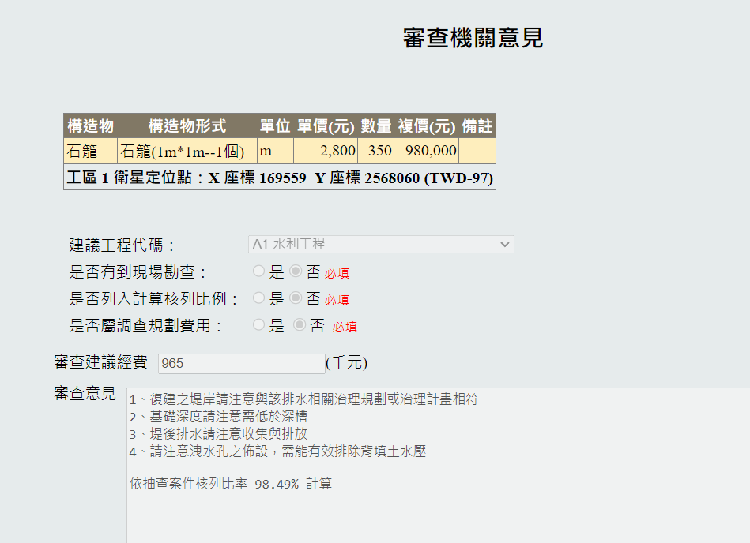
3.按上年度提報撥補之直轄市及縣市各次災害復建經費核列比低於整體平均核列比情形，就評定總分採外扣分數方式辦理。

Slide 45
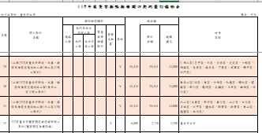
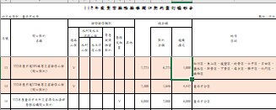
4.直轄市或縣市政府未依規定函報開口契約簽訂情形表及簽訂道路工程類與水利及水土保持工程類開口契約者，就評定總分採外扣分數方式辦理。
“契約金額“與”後續擴充”數字要填對
112年度災害搶險搶修開口契約簽訂情形表
地方政府別：臺南市政府 |  |  |  |  |  |  |  |  |  |  |  | 單位：千元
序號 | 開口契約 名稱 | 搶險搶修類別 |  |  |  |  |  |  | 總金額 |  |  | 施作 區域
 |  | 道路 工程 | 水利及水土 保持工程 |  | 緊急救濟物資契約 | 勞務或租賃 | 其他 | 其他 |  | 契約 金額 | 後續 擴充
 |  |  | 水利 工程 | 水土保 持工程
1 | (工程)112年度將軍溪北水利設施搶修搶險工程開口契約 |  | V |  |  |  |  |  | 20,000 | 7,713 | 12,287 | 臺南市(新營、鹽水、東山、白河、後壁區域，必要時得跨其他行政區支援)
2 | (工程)112年度曾文溪北至將軍溪水利設施搶修搶險工程開口契約 |  | V |  |  |  |  |  | 43,680 | 13,680 | 30,000 | 臺南市(北門、學甲、柳營、將軍、佳里、西港、麻豆、七股、六甲、下營、官田、大內區域，必要時得跨其他行政區支援)
3 | (工程)112年度曾文溪南水利設施搶修搶險工程開口契約 |  | V |  |  |  |  |  | 10,000 | 9,891 | 109 | 臺南市(安定、善化、歸仁、新化、新市、南化、永康、龍崎、左鎮、關廟、楠西、玉井、山上區域，必要時得跨其他行政區支援)

Slide 46
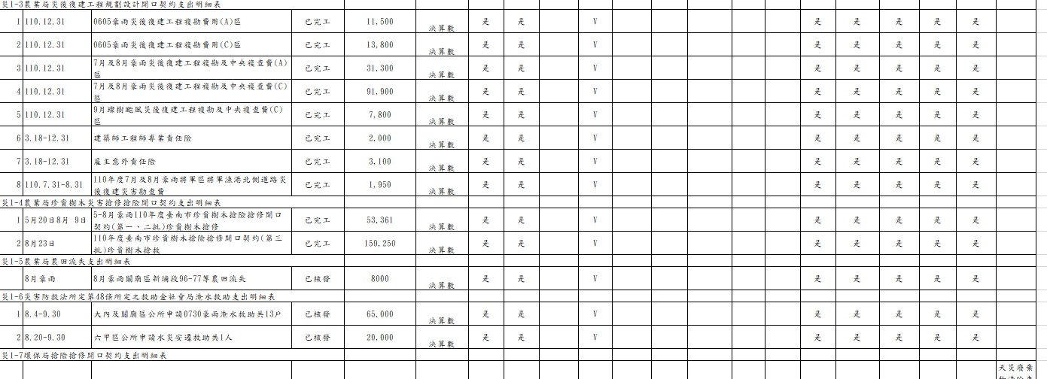
5.上年度受撥補之直轄市及縣市政府未依規定期限函報災害準備金支用明細表，就評定總分採外扣分數方式辦理。
12月25日

Slide 47
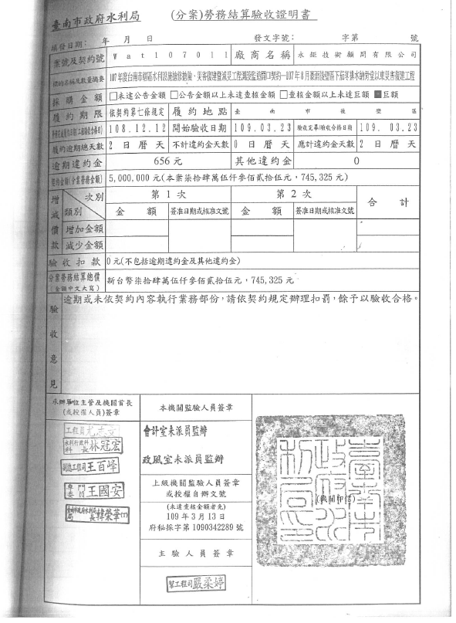
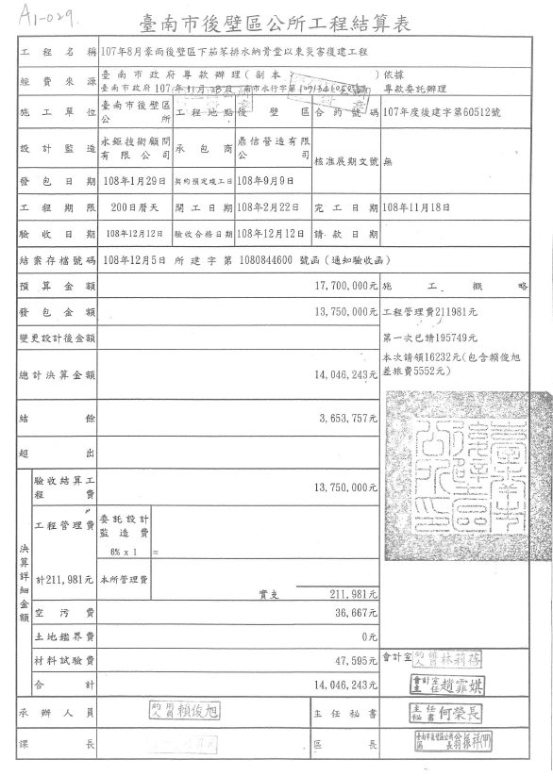
6. 按直轄市或縣市政府災害復建上年度提報撥補、當年度經費請撥與上年度災害準備金年底審查之資料內容及配合情形，以及當年度申請展延經費請撥期限狀況，就評定總分採外扣分數方式辦理。
1.1071226水六工字第10750173330號--同意備查。
2.第一次請款已檢附決算書，決算金額為14,791,568元(水利局勞務結驗收證明書結算為745,325元加上後壁區公所工程結算表結算為14,046,243元)，扣除逾期違約金656元，決算淨額為14,790,912元。

Slide 48
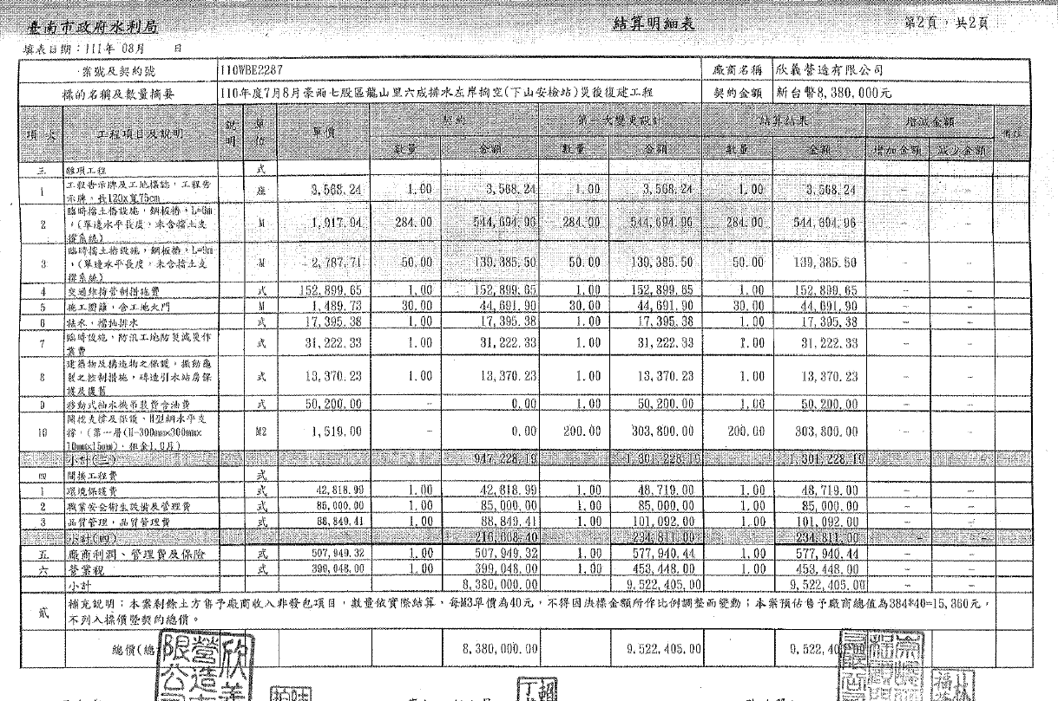
6. 按直轄市或縣市政府災害復建上年度提報撥補、當年度經費請撥與上年度災害準備金年底審查之資料內容及配合情形，以及當年度申請展延經費請撥期限狀況，就評定總分採外扣分數方式辦理。
1110124水六工字第11101010560號「七股區龍山里六成排水左岸掏空（下山安檢站）災後復建工程」基本設計資料 原則同意
1.實際開挖後因擋土設施傾斜，爰辦理變更設計追加橫撐補助165,500元，實際結算較原核定數增加150,140元
2.第一次請款已檢附決算書，決算金額為11,165,500元，扣除剩餘土方預估售予廠商收入，每M3單價為40元，總值為384*40=15,360元，決算淨值為11,150,140元(11,165,500-15,360)。
112年10月抽查110年7月及8月千萬工程以下災後復建工程，請款金額皆符合，無逾期違約金或土方收入等項增減，
考核通過!

Slide 49
配合事項
年底配合繳交核銷決算電子檔
年初調查開口契約契約及後擴金額填寫需核實
復建工程有提報中央時需核實
災害準備金支用明細表依各機關公所依單位一表格，俾利統整
提報中央之災後復建工程請款決算時，千萬工程以下者，亦需檢附決算書、驗收證明書、結算總表及明細表供災害防救辦公室核對，如有逾期違約金或土方收入等要告知災害防救辦公室

Slide 50
Thank
you

